Slide 1
Proyecto Final
Integrantes:
Miguel jurado
Esteban Rios
Freddy Valverde
Marvin Zambrano

Slide 2
Definición de caso de estudio
Eventos o noticias mundiales
Se recopiló datos relacionados con el tema del Covid-19 alrededor del mundo, para comprender como ha avanzado esta problemática a nivel mundial.
Pulso político por provincia y ciudades.
Los datos tomados tuvieron el fin de analizar la postura, opinión y preferencia de la población en base a temas relacionados con las Elecciones Ecuador 2021.
Juegos en línea por países
Se recopilaron datos relacionados con el tema de Juegos en línea para realizar un análisis sobre qué categoría, plataforma, editor del juego tuvo más ventas desde el año 1980 hasta 2017.

Slide 3
Objetivos
Objetivo General
Analizar los datos recopilados de diferentes fuentes, utilizando diferentes herramientas para la recolección, ilustración, e interpretación de estos.
Objetivos Específicos
Definir una arquitectura que indique el flujo que lleva la investigación desde la recolección de datos hasta su interpretación.
Recolectar los datos de diferentes fuentes y almacenarlos en distintas bases de datos SQL y No SQL usando distintos scripts.
Concentrar los datos en una herramienta de colección de datos masivos.
Generar dashboards o visualizaciones que ilustren todos los tipos de datos recolectados.
Interpretar las distintas visualizaciones y dashboards obtenidos y reportar los resultados obtenidos con los datos recolectados.

Slide 4
Descripción del equipo de trabajo y actividades realizadas por cada uno
Nombre | Tareas
Miguel Jurado | Recopilar datos sobre videojuegos utilizando Kaggle para obtener la información. Guardar dicha información en una Base de Datos SQL, en este caso MySQL. Realizar las visualizaciones con la información obtenida utilizando PowerBI.
Esteban Rios | Recopilar datos relacionados con el Covid-19 utilizando Kaggle para obtener la información. Guardar dicha información en una Base de Datos SQL, en este caso MySQL. Realizar las visualizaciones con la información obtenida utilizando PowerBI.
Freddy Valverde | Recopilar datos sobre el pulso político por provincias en Ecuador, listas y candidatos, presidenciales y diputados, a través de Twitter utilizando un script de Python. Guardar la información obtenida en un Base de Datos NoSQL, en este caso CouchDB. Exportar esta información a ElasticSearch para crear un nuevo índice y poder realizar las visualizaciones en tiempo real utilizando Kibana. A partir del tema de preferencia elegido que es “Test de Personalidad”, se realizara las respectivas tareas mencionadas anteriormente.
Marvin Zambrano | Recopilar datos sobre el pulso político en 20 ciudades principales de Ecuador, listas y candidatos, presidenciales y diputados, a través de Twitter utilizando un script de Python. Guardar la información obtenida en un Base de Datos NoSQL, en este caso MongoDB. Exportar esta información a ElasticSearch para crear un nuevo índice y poder realizar las visualizaciones en tiempo real utilizando Kibana.

Slide 5
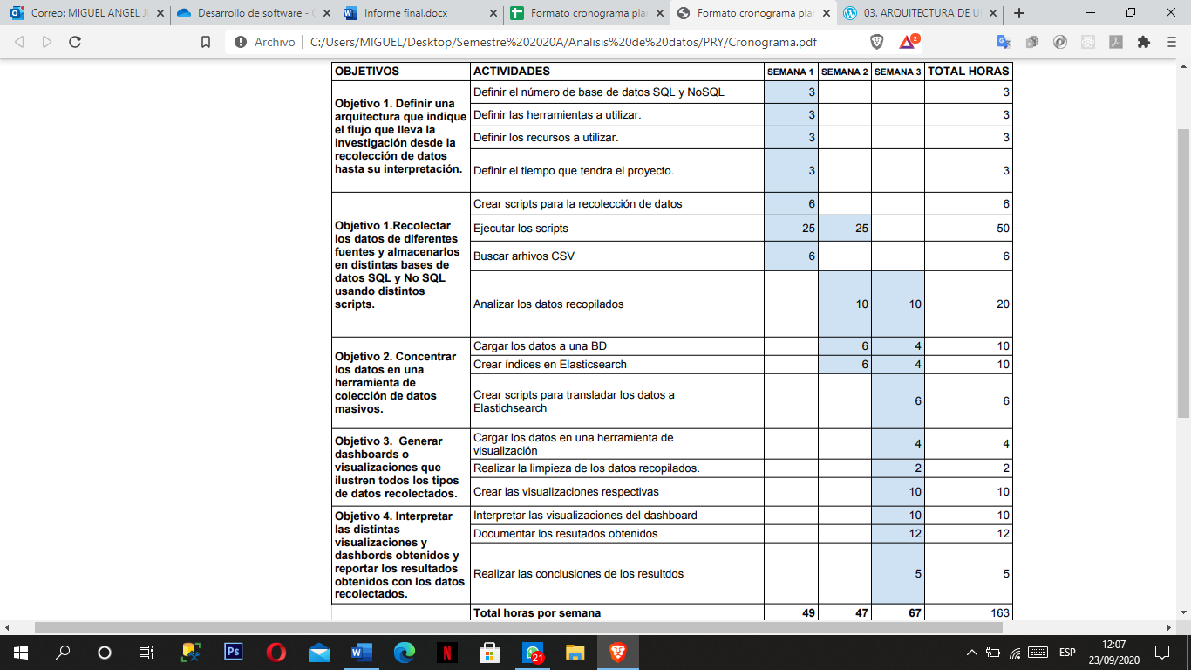
Cronograma

Slide 6










Recursos y herramientas utilizadas

Slide 7
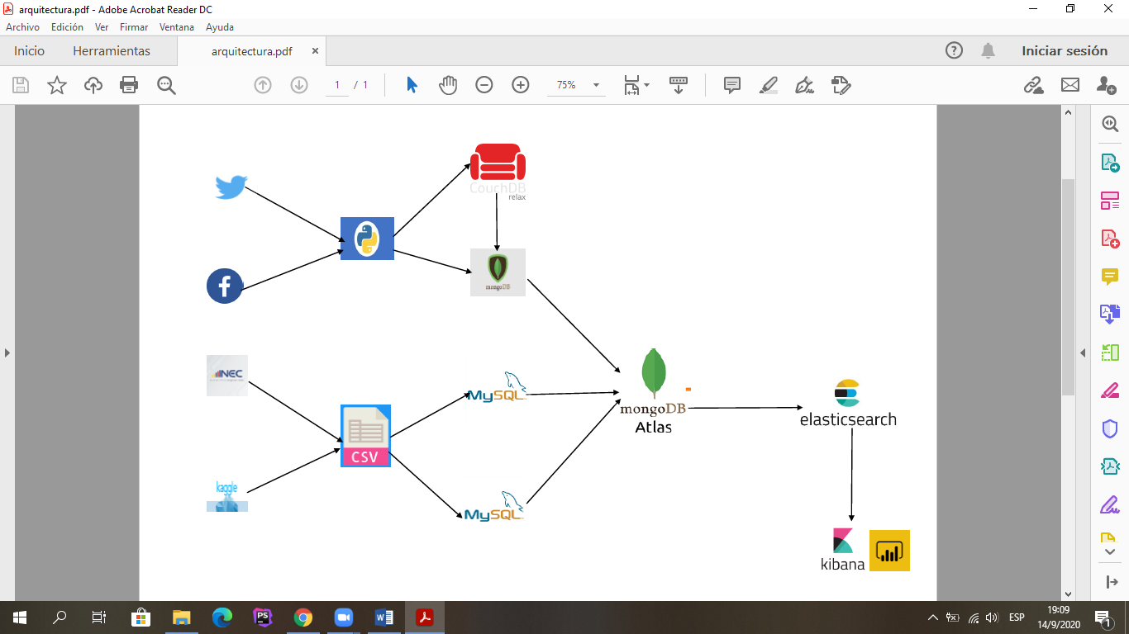
Arquitectura de la solución

Slide 8

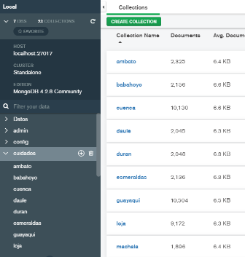
Pulso político de las 20 Ciudades Principales del país.
Los datos se recopilaron por el script de “Tweets Cuidades.py”, los que se almacenarían en la base de datos NoSQL MongoDB.
Se aplica un filtro por palabras con las palabras claves de: Ecuador, Nombre_Cuidad, Pulso Político, Candidatos y Elecciones.
Por el problema encontrado al no poder indexar los datos correctamente mediante Logstash a Elasticsearch.
Como una solución estos datos se indexarán a CouchCB y mediante le archivo “couchdb.conf” los indexaremos a Elasticsearch.
Los datos recopilados serán analizados y visualizados mediante Kibana.

Slide 9
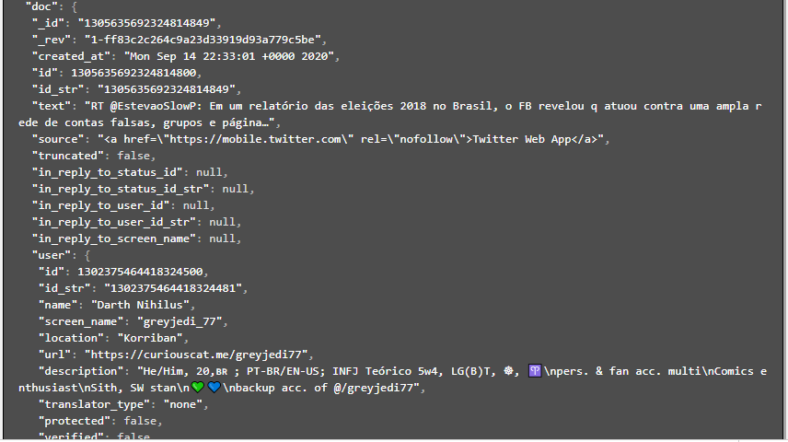
Análisis de la Información
Se crea una index pattern en kibana para la visualización de los datos correspondientes, usando como filtro las fechas de recolección de los datos.
Los campos en los que consta cada tweet son:
Un identificador único (_id).
Fecha de creación (created_at).
Texto del tweet (text).
Referencia externa (source)
Los datos del usuario que lo publicó (user) dentro del cual se ubican:
Identificador único (id)
Nombre del usuario (name)
Nickname que tiene en la aplicación (screen_name).
Ubicación (location).
Enlaces del usuario (url).
Descripción sobre el usuario (descripción).
Número de seguidores (followers_count).
Número de amigos (friends_count).
Cantidad de favoritos (favourites_count).

Slide 10
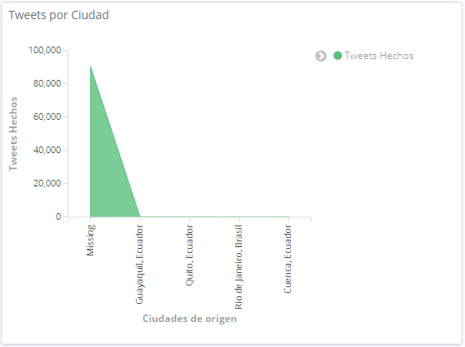
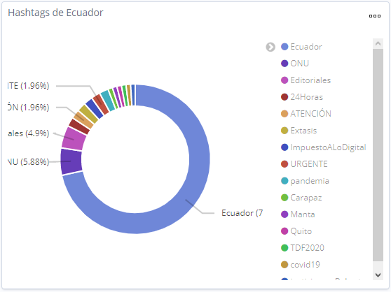
Visualizaciones en Kibana
Hashtags sobre ecuador
Tweets por Cuidad

Slide 11
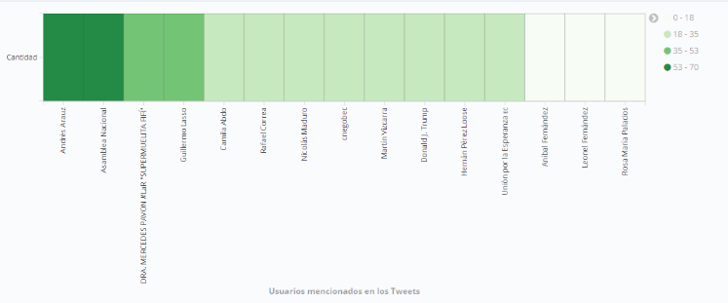



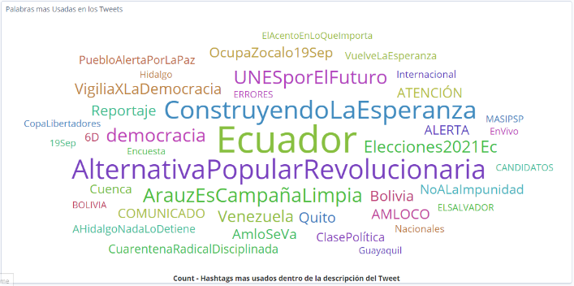

Visualizaciones en Kibana (II)
Usuarios más Mencionados
Hashtags mas Usados en cada Tweet

Slide 12
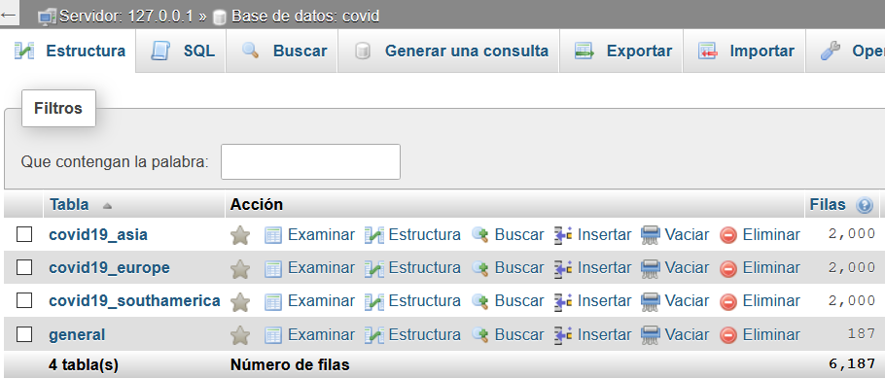
Extración de datos
Eventos y noticias mundiales
Link (https://www.kaggle.com/search?q=covid-19+date%3A90)
Los datos obtenidos se los almaceno en MySQL, en una BD llamada “covid”.

Slide 13
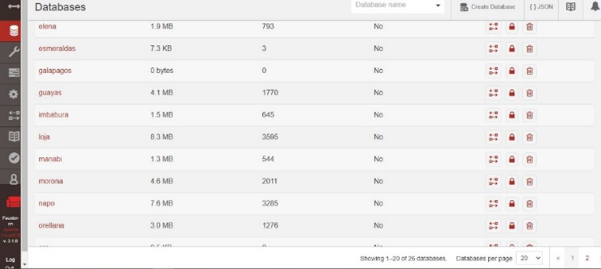
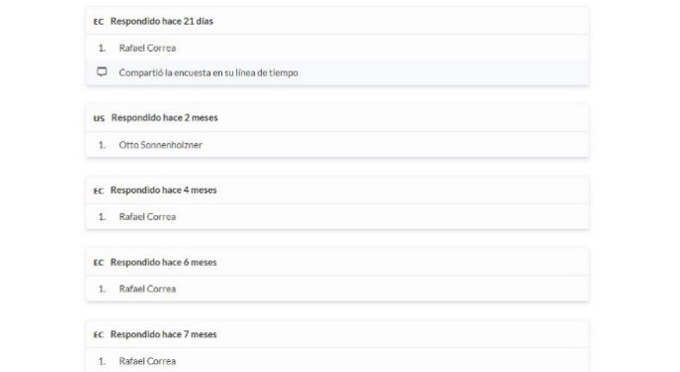
Extracción de datos
Pulso político por provincias.
Se tomaron datos dos fuentes twitter y una encuesta realizada por diario El Mercurio de la ciudad de Cuenca.

Slide 14

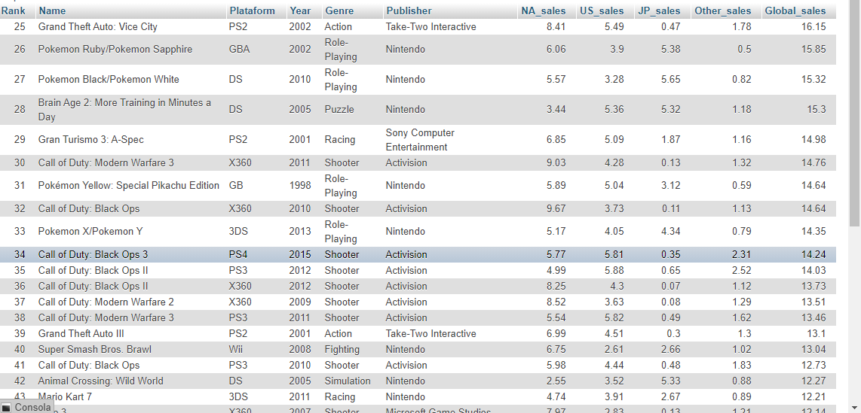
Extracción de datos
Juegos en línea por países.
Se utilizó un CSV de la plataforma kaggle para posteriormente se cargado en la base de datos MySQL.

Slide 15
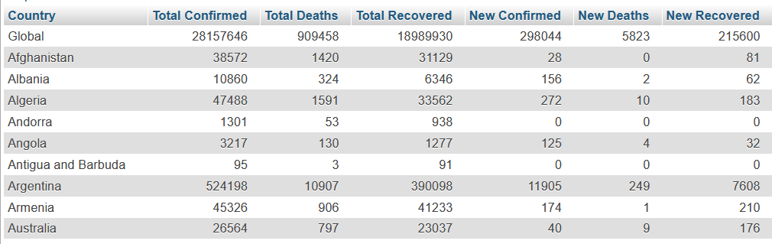
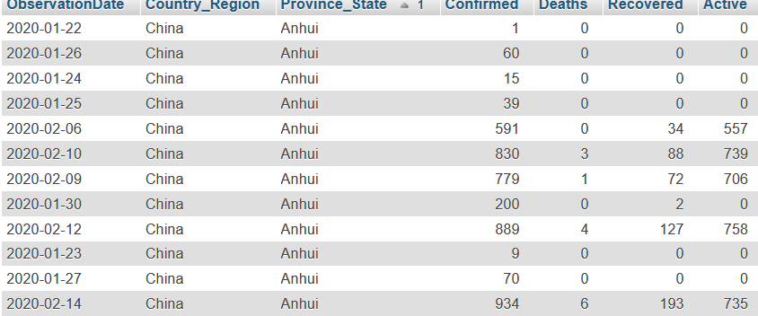
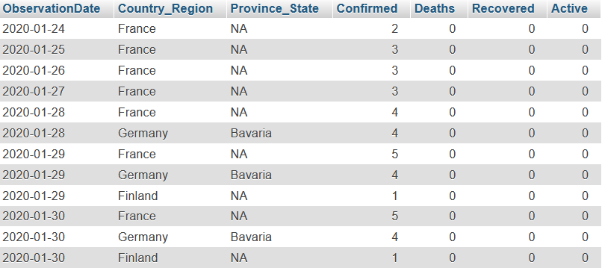
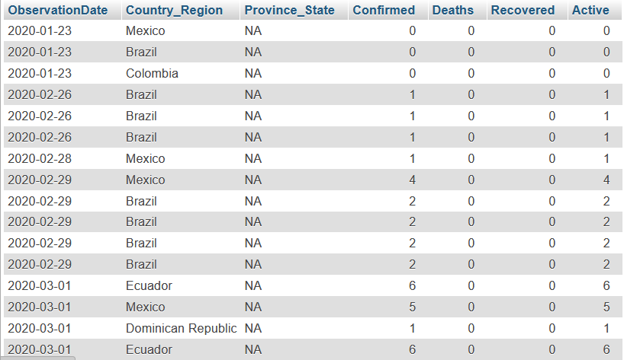
Análisis de información
Eventos o noticias mundiales
General
Covid19_asia, covid19_europe y covid19_southamerica

Slide 16
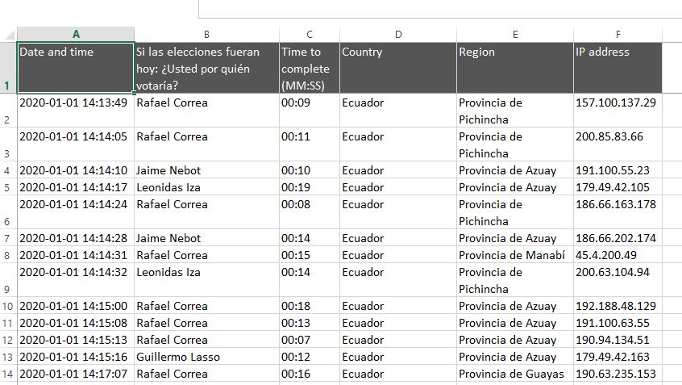
Análisis de la información
Pulso político por provincias.
Dataset de la encuesta.
Estructura del tweet.

Slide 17
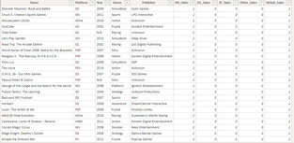
Análisis de la información
Se importaron los datos de MySQL a PowerBI.
El dataset contiene las siguientes columnas:
Name: Nombre del video juego.
Plataform: Plataforma del video juego.
Year: Año de publicación del video juego.
Genre: Género o tipo del video juego.
Publisher: Editor del video juego.
NA_Sales: Ventas del video juego en Norte América (en millones).
EU_Sales: Ventas del video juego en Estados Unidos (en millones).
JP_Sales: Ventas del video juego en Japón (en millones).
Other_Sales: Ventas en el resto del mundo (en millones).
Global_Sales: Total de ventas en el mundo.

Slide 18
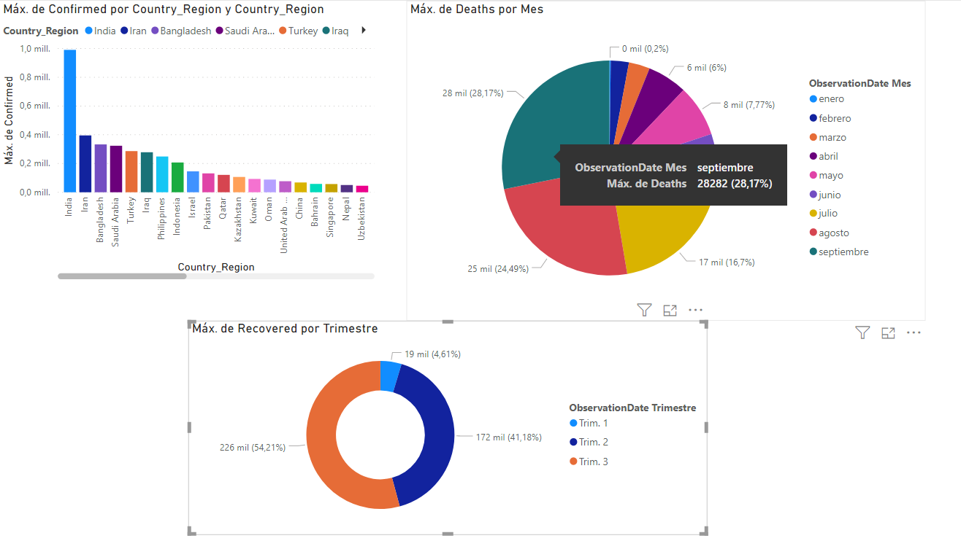
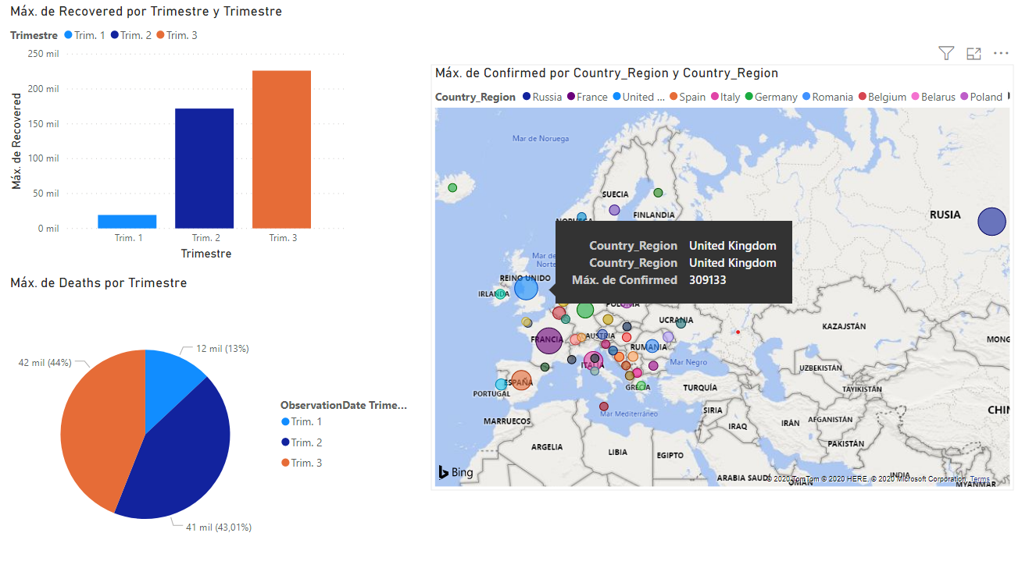
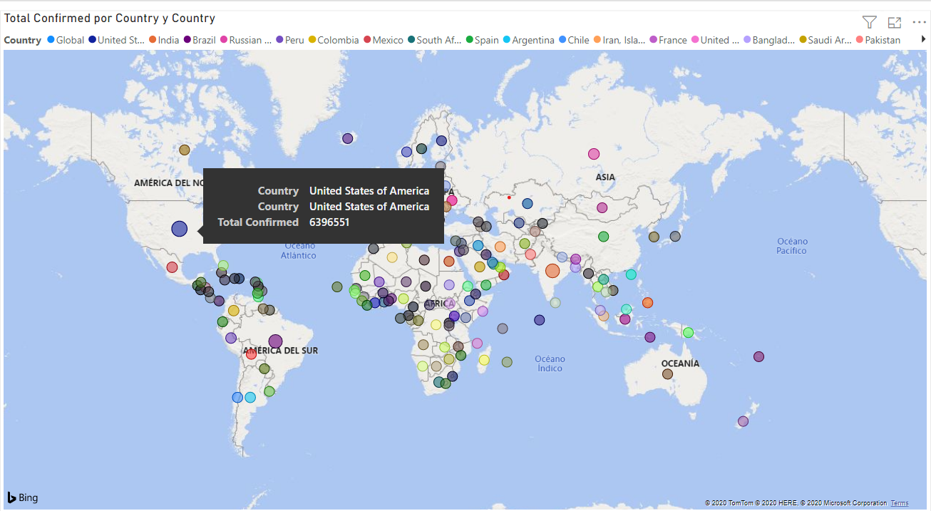
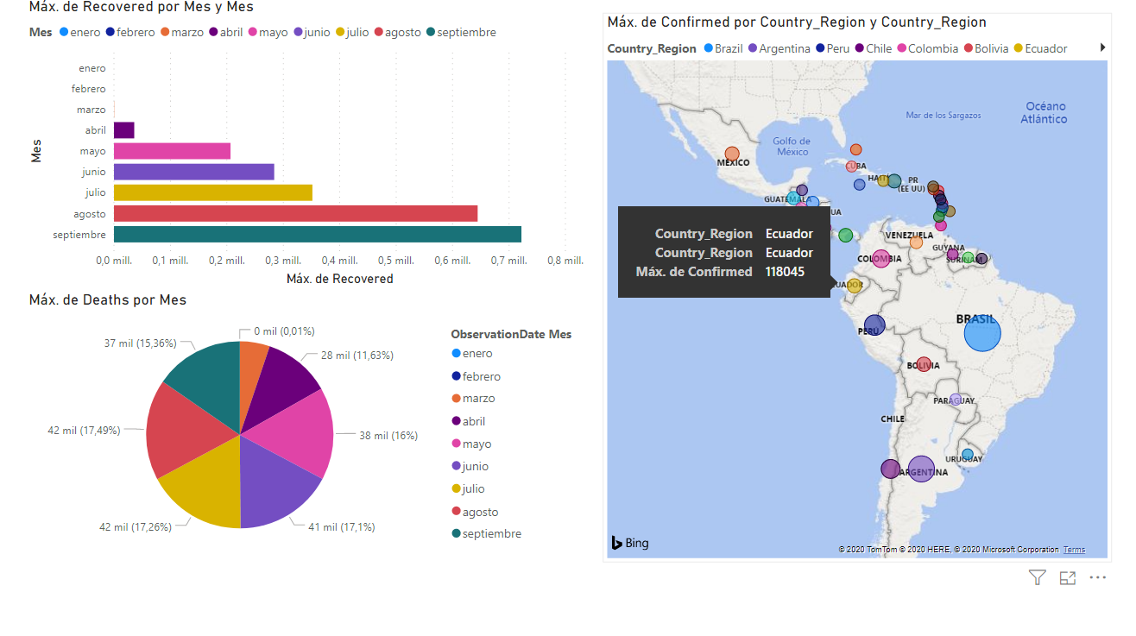
Visualización de información
Covid19_asia
Eventos o noticias mundiales
general
Covid19_europe
Covid19_southamerica

Slide 19
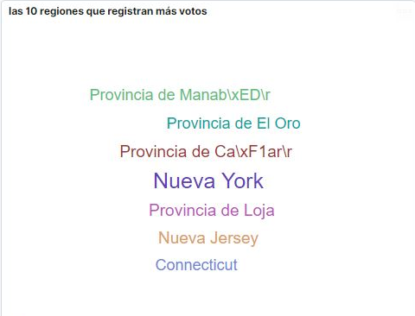
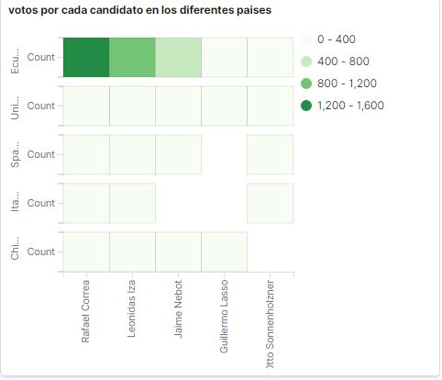
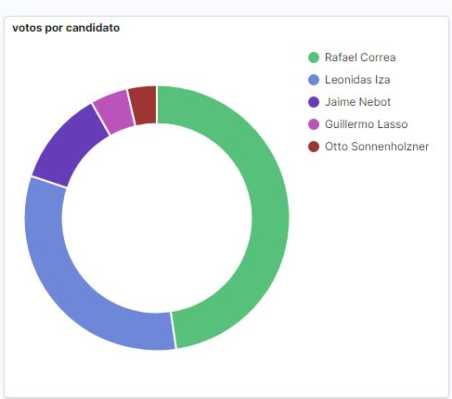
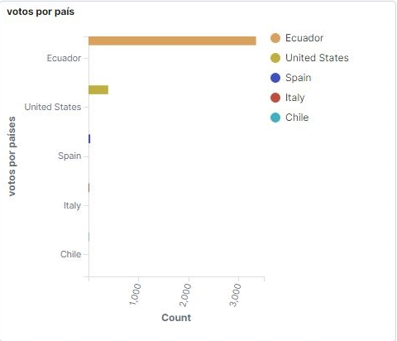
Visualización de información
10 regiones y provincias con más menciones.
Pulso político por provincias.
Votos por candidato.
Votos por cada candidato en cada país.
Votos por paises

Slide 20
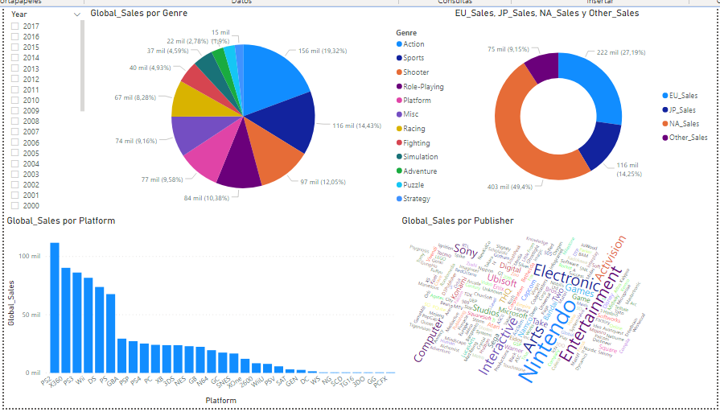
Visualización de información

Slide 21
Resultados obtenidos
Eventos o noticias mundiales
General
Estados Unidos (6396551)
India (4562414)
Brasil (4238446)
Rusia (1042836)
Covid19_asia
India (una máxima de casos confirmados de 990795)
Irán (una máxima de casos confirmados de 395448)
Bangladesh (una máxima de casos confirmados de 332970)
Arabia Saudita (una máxima de casos confirmados de 323720)
Septiembre es el mes en donde más personas fallecieron. (28282).
El último trimestre (julio, agosto, septiembre) ha sido donde más personas se han recuperado (226274).

Slide 22
Covid19_asia
Rusia (una máxima de casos confirmados de 405843)
Francia (una máxima de casos confirmados de 372501)
Reino Unido (una máxima de casos confirmados de 309133)
España (una máxima de casos confirmados de 236899)
El último trimestre (julio, agosto, septiembre) ha sido donde más personas han fallecido (42072).
El último trimestre (julio, agosto, septiembre) ha sido donde más personas se han recuperado (226274).
Covid19_asia
Brasil (una máxima de casos confirmados de 874754)
Argentina (una máxima de casos confirmados de 524198)
Perú (una máxima de casos confirmados de 328903)
Chile (una máxima de casos confirmados de 278713)
Septiembre es el mes en donde más personas se han recuperado. (722025).
Agosto es el mes en donde más personas fallecieron. (42072).

Slide 23
Resultados obtenidos
Votos por candidato.
Se nota una notoria preferencia por Rafael Correa, seguido de Leonidas Iza. Como data la misma encuesta esta fue realizada en el primer bimestre del año es por eso que Rafael Correa tiene una buena postura.
Votos por cada país.
Esta encuesta llegó a una cantidad de 12 países. Pero en esta visualización solo se analizaron 5 de los cuales se nota a simple vista la gran participación de los ecuatorianos.

Slide 24
Votos por cada candidato en cada país.
Se nota una importante ventaja de Rafael Correa generalmente pero esta se sigue manteniendo en los 5 países que más participación han tenido. Comp dato curioso se puede notar muy poco apoyo hacia Guillermo Lasso.
10 regiones o provincias más mencionadas.
Se nota que provincias relativamente pequeñas como las provincias de Loja, Azuay y Manabi tiene una gran participación. Además de una notoria participación de algunos importantes estados de los Estados Unidos.

Slide 25
Resultados obtenidos
Ventas totales por género : Acción
Ventas por países : Norte América
Ventas globales por plataforma : PS2
Ventas globales por editor: Nintendo

Slide 26
Conclusiones y recomendaciones
La importación y exportación de datos es algo que se debe hacer para cumplir la arquitectura del proyecto, así que, hay que saber bien la estructura de los datos para no tener problemas al momento de exportar o importar estos.
La limpieza de datos es un tema importante que se debe hacer para que al momento de realizar las visualizaciones estas puedan ser lo más exacta posibles y puedan cumplir con su propósito.
La información que se puede obtener en base a los datos obtenidos es muy importante y variada, hemos visto como la información construye y nos da una idea clara de preferencias e ideas, de que se está hablando actualmente.

Slide 27
Desafíos y problemas encontrados
Uno de los problemas encontrados fue que MySQL no permite importar un CSV con una gran cantidad de información, es por esta razón que se tuvo que reducir en gran cantidad los datos para poder subir a la Base de Datos.
Otro problema presentado fue que no existe el complemento input de MongoDB usando Logstash, una de las soluciones fue tomar los datos de MongoDB y moverlos a CouchDB desde el cual se integraran a Elasticsearch en un índice. Se descargo cada una de las colecciones y se las agregaron a una sola base de datos.

